Slide 1
Bevægelse i skolen
Fysisk aktivitet med høj intensitet øger BDNF i hjernen.
Læring fremmes bedst, hvis aktiviteten er udfordrende, varieret og indebærer succes(kon, 2011)
Jeg hører det – jeg glemmer det
Jeg ser det – jeg husker det
Jeg gør det – jeg forstår det
(kinesisk ordsprog) Jeg hører det – jeg glemmer det
Jeg ser det – jeg husker det
Jeg gør det – jeg forstår det
(kinesisk ordsprog)

Slide 2
Tid: | Indhold: | Form:
15 min | Baggrunden for bevægelse i skolen - Hvad siger forskningen? | Oplæg + aktivitet(Bevæg svaret)
25 min | Bevægelse på Tibberup - Hvad gør vi allerede? - Hvad er bevægelse? | Oplæg + aktivitet(Sticky-løbet)
40 min | Bevægelse i alle fag - Mål og bevægelse(pæd. Idræt) - Afprøvning af 2 aktiviteter | Oplæg + aktiviteter(4-på-stribe og ”Formel-1”
10 min | Afrunding - hvad virker i praksis i eget fag? | Gruppearbejde

Slide 3
Baggrunden for bevægelse i skolen?
45 min i gennemsnit/dag
Konsensusrapport(fysiske, kognitive, psykologiske og sociale aspekter af fysisk aktivitet
Kilder:
http://kroppeniundervisningen.dk/wp-content/uploads/2013/02/2016_Bevaegelse_Boern_Konsensus_NEXS.pdf
https://skoleidraet.dk/sundeboernbevaegerskolen/inspiration-og-materialer/gevinster-ved-fysisk-aktivitet/

Slide 4
Bevæg svarene(BIU1)

Slide 5
Hvad er BIU1?

Slide 6
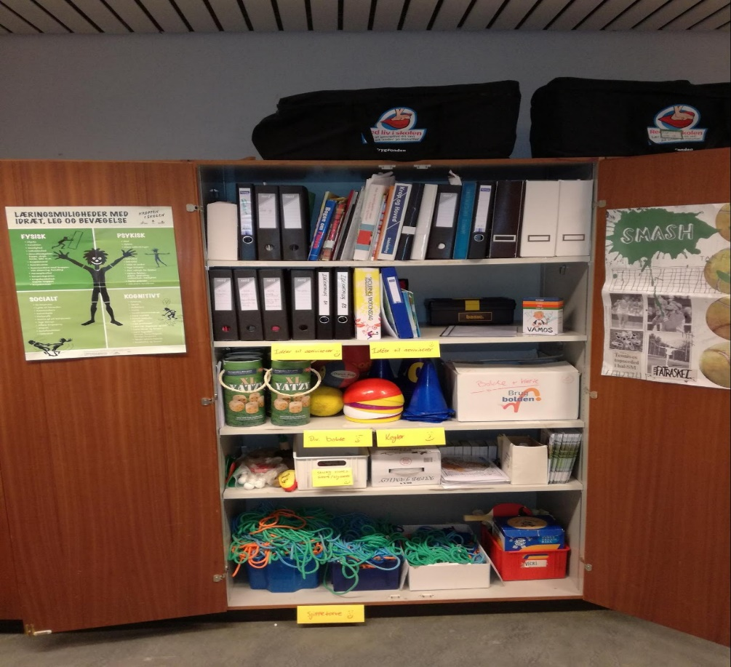
Hvad gør vi?
BIU(udskoling!)
Brain breaks
Idrætsundervisning
Stævner
Aktiv transport
Ugeplan og forældremøder
Åben hal og pauserne
Sparring
Bevægelses-materialer
Bevægelse på tværs
Bevægelseskasser?
Andet?

Slide 7
Skolens tekst om bevægelse..
Bevægelse før, under og efter skole fremmer elevers præstation i skolen
Bevægelse er gavnlig for hjernens funktion, samt for kognitive funktioner hos eleverne
Vi ønsker overordnet, at:
Sikre at eleverne bevæger sig mindst 45 min dagligt
Integrere bevægelse i undervisningen såvel som i hele skolens dagligdag
Skabe en målrettet indsats ved at arbejde med de fysiske, psykiske, kognitive og sociale områder i forhold til bevægelsesaktiviteterne

Slide 8
Fortsat…..
Vi opfylder det på elevniveau ved, at:
Mindst at bruge 5 min af hver lektion på bevægelse
Fokusere på aktiv transport til ud-af-huset arrangementer
Have ”åben hal”, hvor eleverne i pausen tilbydes div. aktiviteter i Espergærdehallen
Have ”bevægelse-på-tværs”, hvor eleverne på tværs af klassetrin skal deltage i div. aktiviteter
Vi opfylder det på forældreniveau ved, at:
Synliggøre idrætsfagets vigtighed på forældremøder og generelt
Gøre det klar at bevægelse af en del af skolens kultur i den daglige undervisning
Tydeliggøre vigtigheden af aktiv transport

Slide 9
Sticky-løbet
4 grupper – gå til jeres hjørne i firkanten
Der skrives 10 sticky-notes pr. gruppe(forskellige farver)
Der skal stå 1 ord på hver seddel til: Hvad er bevægelse?
Beskrivelse af aktivitet:
Løb ud i par med en SN på ryggen pr. par. Fang de andres og pas på egne
Fanger du en, så bring den tilbage til dit hold – og hæng den op
Du har helle, når du har fanget en anden SN
Fortsæt indtil, der ikke er flere af jeres egne SN tilbage på holdet

Slide 10
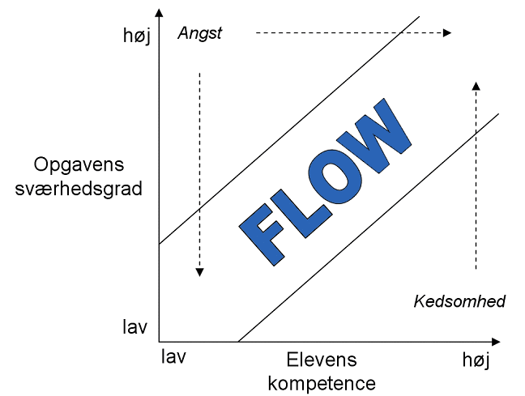
Bevægelse i alle fag - 2 eksempler
4-på-stribe
Formel-1

Slide 11
Læringsperspektivet - 4 fokuspunkter
Fysisk
Socialt
Psykisk
Kognitivt
Der tages udgangspunkt i barnet før aktiviteten
Der er et mål med idrætten/bevægelsen
Pæd. bagdør(melde til og fra)

Slide 13
Afrunding
Hvordan kan jeg arbejde med aktiviteterne i mine fag?
Hvad er udfordringerne?
Hvordan kan jeg bruge viden i dag til det videre arbejde?
- Andre refleksioner?

Slide 14
Bevægelse og læring – krop før hoved
Børn der er motorisk usikker vil ofte få en usikker personlighed”(B. Koch)
Intelligens er ikke noget vi har. Det er noget vi gør. Børn tænker med hele kroppen(K. Fredens)
Kropslige færdigheder og læring hænger sammen(M. Hansen)
Man bliver aldrig for gammel til at lege , men man bliver gammel, når man holder op med at lege
Selvværd styrkes og mobning reduceres
Mentale, sociale og emotionelle processer udvikles(Kon, 2011)
Fysisk aktivitet med høj intensitet øger BDNF i hjernen
Læring fremmes bedst, hvis aktiviteten er udfordrende, varieret og indebærer succes(kon, 2011)

Slide 15
Didaktiske refleksioner
Trygt læringsrum
Italesætte en sund og anerkendende bevægelseskultur
Klare rammer for, hvad en aktivitet indeholder, skal tydeliggøres inden man går i gang
Hvor meget skal forklares ved tavlen inden opstart? Hvad skal forklares i en cirkel? Hvordan står eleverne opstillet ved instruktioner? Hvor meget skal læreren blande sig undervejs? Hvad skal siges og til hvem? Hvilke elever sættes sammen? Hvilke tidspunkt placeres aktiviteten på dagen/i lektionen?
Når I instruerer børnene, er det en god idé, at illustrere øvelserne med jeres egen krop. Så bliver de også visuelt stimuleret – og de får nemmere ved at koncentrere sig om det, du viser.
Det er en god idé, hvis de voksne leger med (de er rollemodeller).
Det er vigtigt, at reglerne ikke er for komplicerede, når de bliver introduceret for legen første gang. Start med få og simple regler, og når de er blevet mere fortrolige med legen, kan det gøres mere kompliceret med flere regler og variationer.
Det er godt, hvis eleverne er med til at forberede øvelserne
Skemalæg bevægelsen

Slide 16
Links – bevægelse og læring
www.trivselogbevægelse.dk
www.kroppeniundervisningen.dk - se materialer her
www.skoleidraet.dk
www.saetskolenibevaegelse.dk
www.fdf.dk/inspiration/moedeaktiviteter/legedatabasen
www.mapop.dk
www.moveatschool.kk.dk

